Slide 1
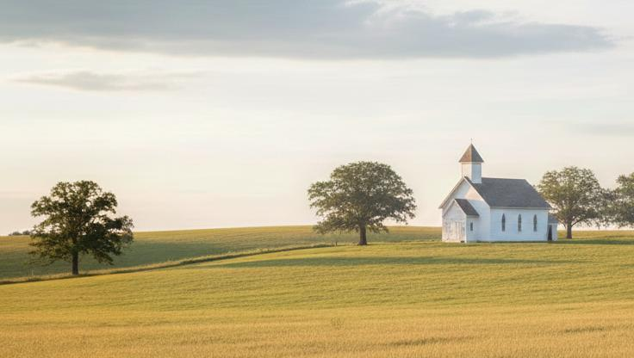
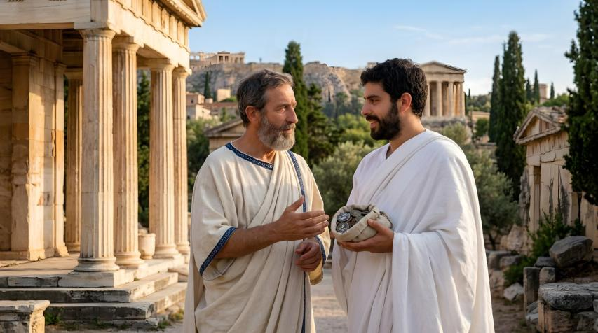
LEZIONE 11 DELLA SCUOLA DEL SABATO
3 TRIMESTRE 2026
12 SETTEMBRE 2026
GESTIONE CRISTIANA DELLA VITA E MISSIONE

Slide 2
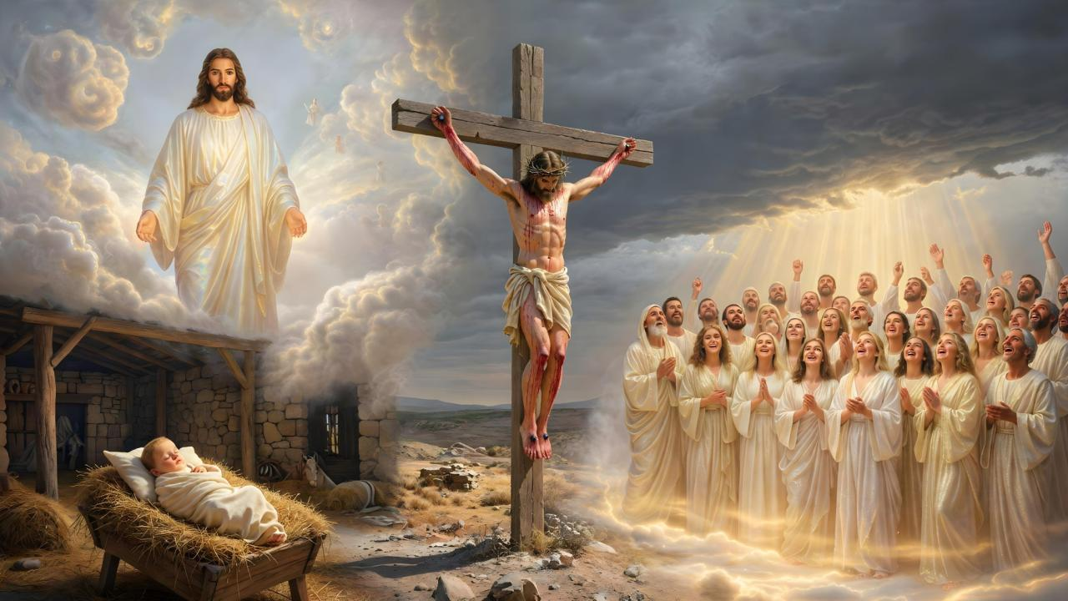
«Voi conoscete infatti la grazia del Signor nostro Gesù Cristo il quale, essendo ricco, si è fatto povero per voi, affinché voi diventaste ricchi per mezzo della sua povertà» (2 Corinzi 8:9)

Slide 3

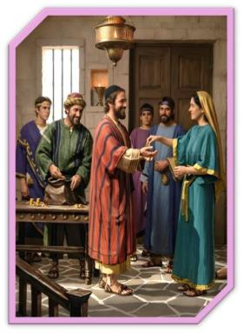
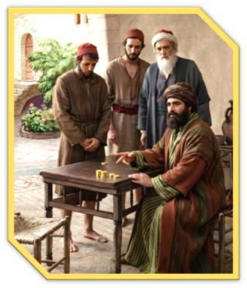



L'amministrazione è il modo in cui una persona gestisce ciò che le è stato affidato.
Nel contesto della seconda lettera di Paolo ai Corinzi, il concetto di “amministrazione” si riferisce a un progetto specifico dell’apostolo: che le chiese dei gentili raccogliessero fondi per aiutare la chiesa di Gerusalemme, che stava attraversando un periodo molto difficile.
I Corinzi si erano già impegnati ad aiutare, e si avvicinava il momento in cui quell’impegno avrebbe dovuto concretizzarsi. Le chiese della Macedonia avevano già iniziato a partecipare. Paolo non era interessato all’importo economico, ma alla motivazione e allo spirito con cui i credenti avrebbero colto questa opportunità che veniva loro offerta di rispondere alle grazie ricevute.
Origine dell’amministrazione:
  L’esempio di Gesù.
  La risposta alla grazia ricevuta.
Come esercitare l’amministrazione:
  Una pianificazione corretta.
  Un atteggiamento corretto.
Risultati dell’amministrazione:
  L’unità della chiesa.

Slide 4

ORIGINE DELL’AMMINISTRAZIONE

Slide 5

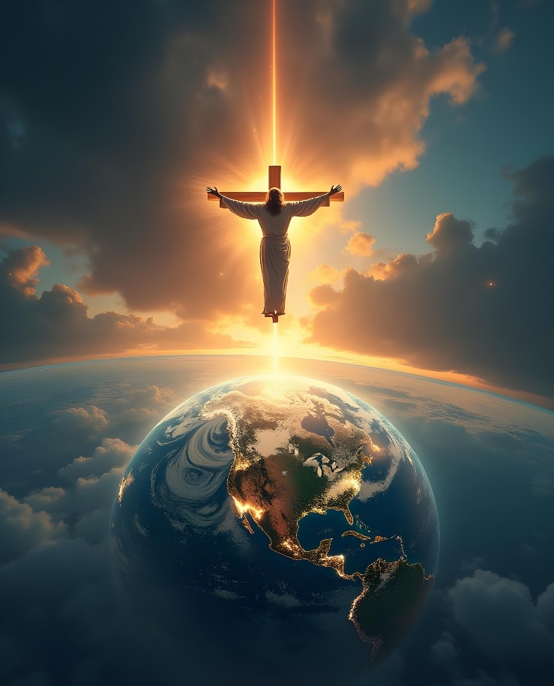
L’ESEMPIO DI GESÙ
Essendo ricco si fece povero (2 Co 8:9)
Lasciò il cielo per vivere sulla terra
Smise di governare l’Universo per diventare un falegname
Lasciò un luogo sicuro in cui vivere per recarsi in territorio nemico
Cambiò la corona reale per una corona di spine
“Voi conoscete infatti la grazia del Signor nostro Gesù Cristo il quale, essendo ricco, si è fatto povero per voi, affinché voi diventaste ricchi per mezzo della sua povertà” (2 Corinzi 8:9)
Qual è il rapporto tra la grazia di Dio e la generosità? (2 Co 8:1,2)
Dio ha concesso la sua grazia alle chiese della Macedonia, e queste «hanno abbondato in ricchezze grazie alla loro generosità» (2 Co 8:2). E questa è la grazia di Gesù per loro e per noi:
E fece tutto questo per amor nostro! (Gv 15:13; Ef 5:2; Ga 2:20; 1 Gv 3:16).
Come reagiremo noi alla grazia di Gesù? «Avete ricevuto gratuitamente, date gratuitamente»
(Mt 10:8).

Slide 6
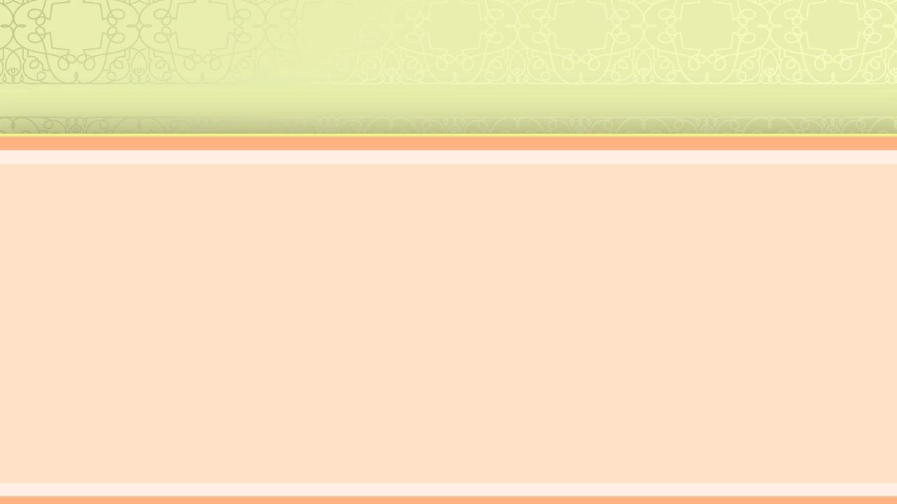
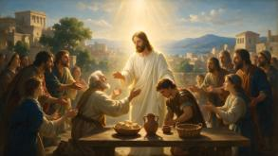
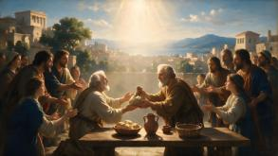
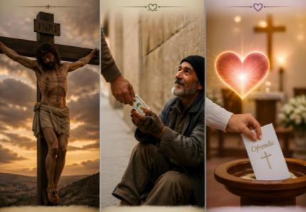
LA RISPOSTA ALLA GRAZIA RICEVUTA
«E non solo hanno fatto come speravamo, ma si sono dati prima al Signore e poi a noi per la volontà di Dio» (2 Corinzi 8:5)
Osserva la reazione dei macedoni alla grazia:
Ricevettero la grazia di Gesù (2 Co 8:9)
Diedero loro stessi a Gesù (2 Co 8:5)
Chiesero di avere il privilegio di aiutare gli altri (2 Co 8:4)
Nella loro povertà, oltre le loro forze (2 Co 8:2,3)
Cosa ci insegna questo?
Gratitudine per la grazia di Dio (2 Co 9:15)
Gesù lasciò tutto per noi. La nostra gratitudine si manifesta nel desiderio di darci completamente a Lui
Desiderio di condividere le benedizioni di Dio (2 Co 9:11a)
Diamo agli altri perchè prima abbiamo ricevuto da Dio
Amore sincero
(2 Co8 :24)
La generosità è l’evidenza che l’amore abita nel nostro cuore

Slide 7

COME ESERCITARE L’AMMINISTRAZIONE

Slide 8

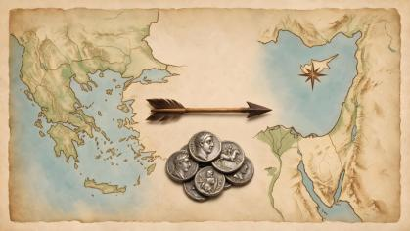
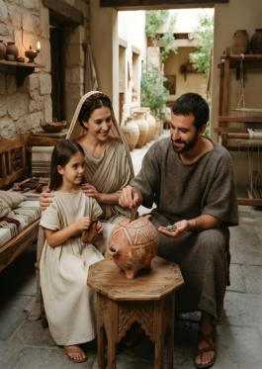
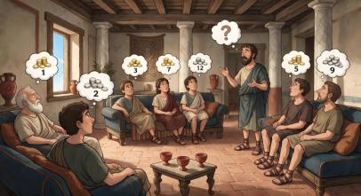
UNA PIANIFICAZIONE CORRETTA
«Ciascuno faccia come ha deliberato nel suo cuore, non di malavoglia né per forza, perché Dio ama un donatore allegro» (2 Corinzi 9:7)
MACEDONIA
Il piano proposto da Paolo consisteva nel raccogliere un'offerta speciale tra le chiese della Macedonia e dell'Acaia (provincia in cui si trovava Colosse) per aiutare la chiesa di Gerusalemme (Ro 15:26).
Corinto
ACAIA
Gerusalemme
Quando l’apostolo presentò il piano a Colosse, un anno prima, fu accolto con entusiasmo, anche se in quell’occasione non furono fissati obiettivi concreti (2 Co 9:1,2). Tuttavia, ogni membro decise nel proprio cuore di donare una somma precisa (2 Co 9:7a).
Nel pianificare l'offerta, ogni famiglia deve valutare la propria situazione e fissare obiettivi realistici, in linea con la propria condizione finanziaria.
Un altro punto che Paolo include nella sua pianificazione è quello di non aspettare di consegnare tutto in una volta, ma di versare ogni settimana una piccola somma fino a raggiungere l’importo previsto (1 Co 16:2). In questo modo, all’arrivo di Paolo, si sarebbe potuta raccogliere con gioia l’intera colletta (2 Co 9:3-5).

Slide 9
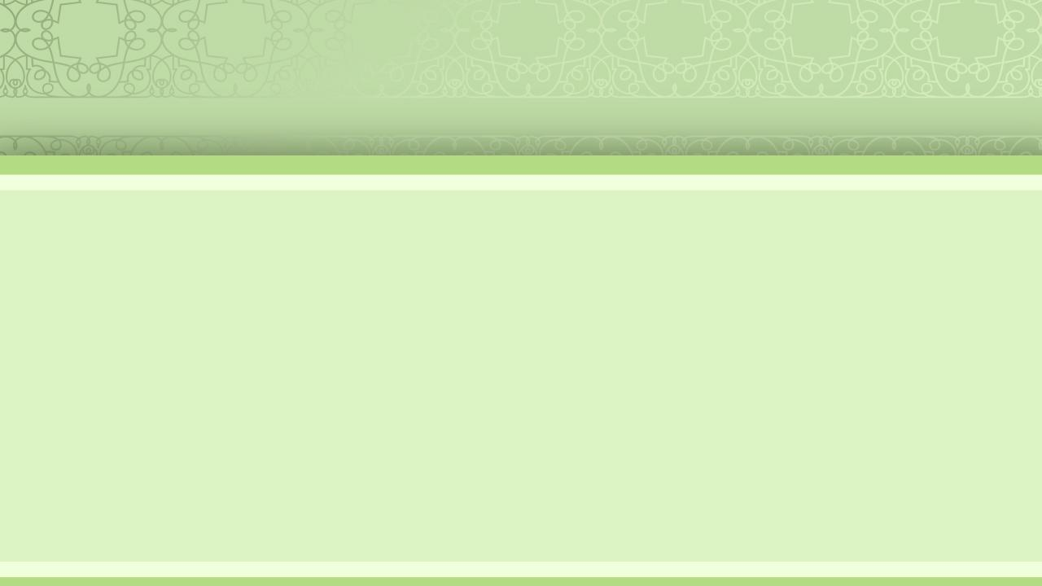
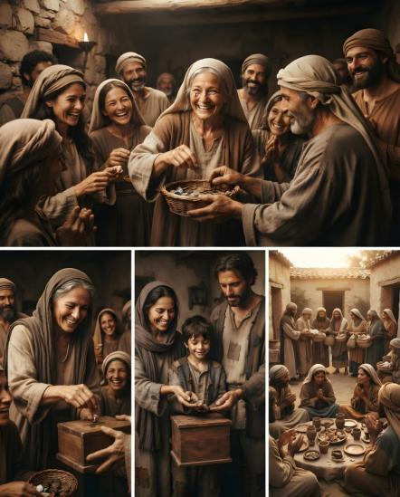
UN ATTEGGIAMENTO CORRETTO
«Poiché io rendo testimonianza che essi hanno dato volentieri, secondo le loro possibilità e anche al di là dei loro mezzi» (2 Corinzi 8:3)
Con l'intento di incoraggiare la generosità dei Colossesi, Paolo cita l'esempio della Macedonia. In quelle chiese, i fratelli avevano adottato un atteggiamento corretto e degno di essere imitato nel presentare le loro offerte, poiché avevano dato…
… con gioia
(2 Co 8:2a)
Si sentivano felici di poter dare
… con generosità (2 Co 8:2b)
La loro povertà non fu un ostacolo
… con piacere
(2 Co 8:3)
Lo fecero volontariamente e spontaneamente
… come un privilegio (2 Co 8:4)
Questo atto permise loro di mostrare amore a Dio e alla chiesa
… come un atto di consacrazione
(2 Co 8:5)
La loro resa a Dio fu una motivazione perchè anche altri potessero farlo

Slide 10

RISULTATI DELL’AMMINISTRAZIONE

Slide 11

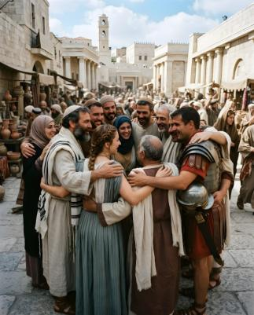

L’UNITÀ DELLA CHIESA
«Poiché l'adempimento di questo servizio sacro non solo supplisce alle necessità dei santi, ma produce anche abbondanza di ringraziamenti verso Dio» (2 Corinzi 9:12)
L'offerta che veniva portata a Gerusalemme aveva anche altri effetti positivi (2 Co 9:12).
Chiesa di origine ebraica
Portano il Vangelo
Chiese di stranieri
Aiutano con le loro risorse
Ebrei e gentili erano legati da vincoli di aiuto e gratitudine (Ro 15:26,27). In questo modo si raggiungeva l'obiettivo finale dell'apostolo: l'unità nella chiesa.
Chiesa locale
Conferenza Generale
Missione Unione
Associazione
Divisione
Un altro effetto positivo è che il modo in cui è stata gestita l’offerta ci offre oggi un insegnamento speciale: tutto deve essere fatto con ordine e seguendo le procedure corrette.
Paolo incaricò Tito di occuparsi della raccolta, e le chiese designarono alcuni fratelli che lo aiutassero in questo compito (2 Co 8:16-24). Non c’era modo migliore per portare avanti la raccolta e l’invio dell’offerta a Gerusalemme.

Slide 12

«L’opera di Dio deve essere sostenuta dalle decime, dalle donazioni e dalle offerte. È adesso che il Signore chiede i mezzi che ha affidato ai suoi amministratori. […]
Ai suoi seguaci, il Signore non richiede niente più di quello che Lui ha fatto. […] Egli mise da parte il suo manto e la sua corona regale e discendendo dalla sua condizione elevata si fece povero, affinché mediante la sua povertà ci potessimo impossessare dei tesori eterni.
Dio non diede solamente le sue ricchezze, ma soprattutto la sua vita in abnegazione e sacrificio, al fine di eliminare ogni ostacolo per chi cerca d’entrare nel regno di Dio.
[…] Il Signor Gesù ci invita unanimemente a essere operai con Lui. È il padrone di tutto quello che possediamo ed ha diritto su tutto. Mediante la nostra disposizione nell’aiutare la sua opera, ora, possiamo mostrare il nostro amore per Lui».
E.G. White, Volgi lo sguardo a Gesù, 9 aprile, libera traduzione)

